Slide 1
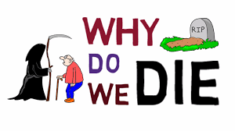
वेदव्यास संस्क्रुत की पुनह्संरचना योजना के अधीन
संस्कृत विभाग एवम् स० ध० मा० वि० शो० एवम् प्र० केन्द्र
[स० ध० कालेज (लाहौर) अम्बाला छावनी का उपक्रम]
द्वारा आयोजित परिचर्चा
WHAT DIES WHEN WE DIE & DECODING DEATH RITUALS
हमारे मरने पर मरता क्या है एवम् मृत्यु संस्कार/ कर्मकाण्ड का निष्कूटन
17 DECEMBER, 2018, MONDAY

Slide 3
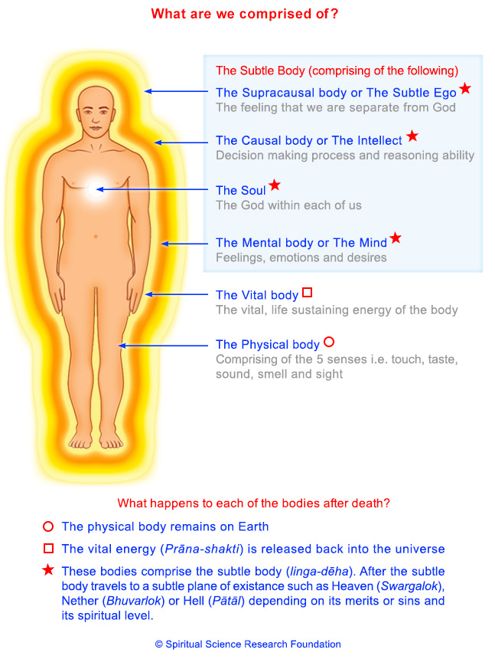

Slide 5
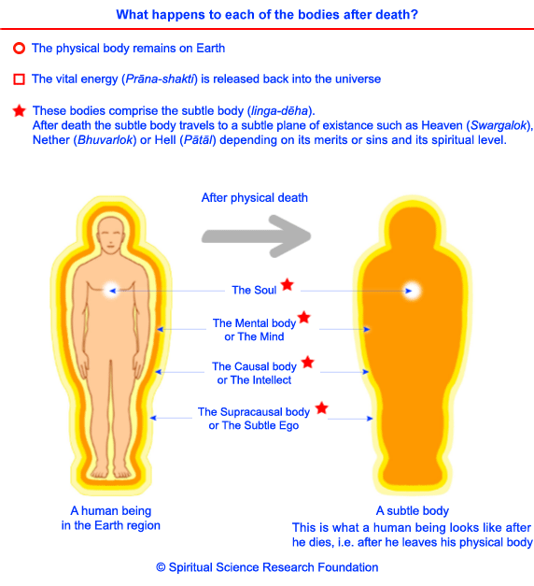

Slide 6
